Slide 1





“一带一路”主题团日活动
领会‘一带一路’精神
共筑’人类命运共同体‘梦想
班级：2021215120
主讲：韩志浩
2023年10月23日

Slide 2



“一带一路”主题团日活动
“春发其华，秋收其实。”在共建“一带一路”重大倡议提出10周年之际，第三届“一带一路”国际合作高峰论坛隆重举行。来自世界各地的“一带一路”参与者、建设者、贡献者齐聚北京，共同回顾合作进展、总结合作经验，共同把这条造福世界的幸福之路铺得更宽更远。
——习近平

Slide 3

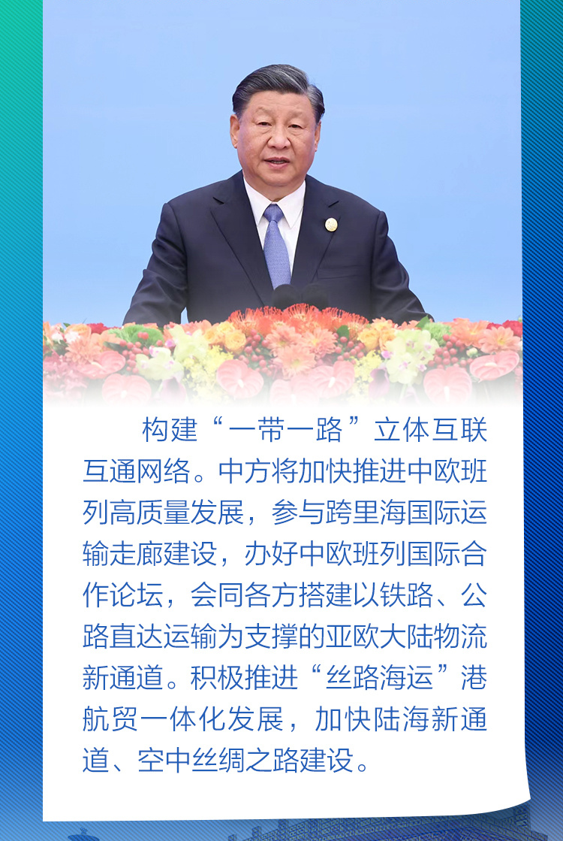
目录
1
回望过去“黄金十年”
2
“一带一路”的天下大同理念
3
文化因交流而多彩
4
携手向未来，砥砺前行

Slide 4

01
回望过去“黄金十年”
“今年是我提出共建“一带一路”倡议10周年。提出这一倡议的初心，是借鉴古丝绸之路，以互联互通为主线，同各国加强政策沟通、设施联通、贸易畅通、资金融通、民心相通，为世界经济增长注入新动能，为全球发展开辟新空间，为国际经济合作打造新平台。”
——习近平

Slide 5
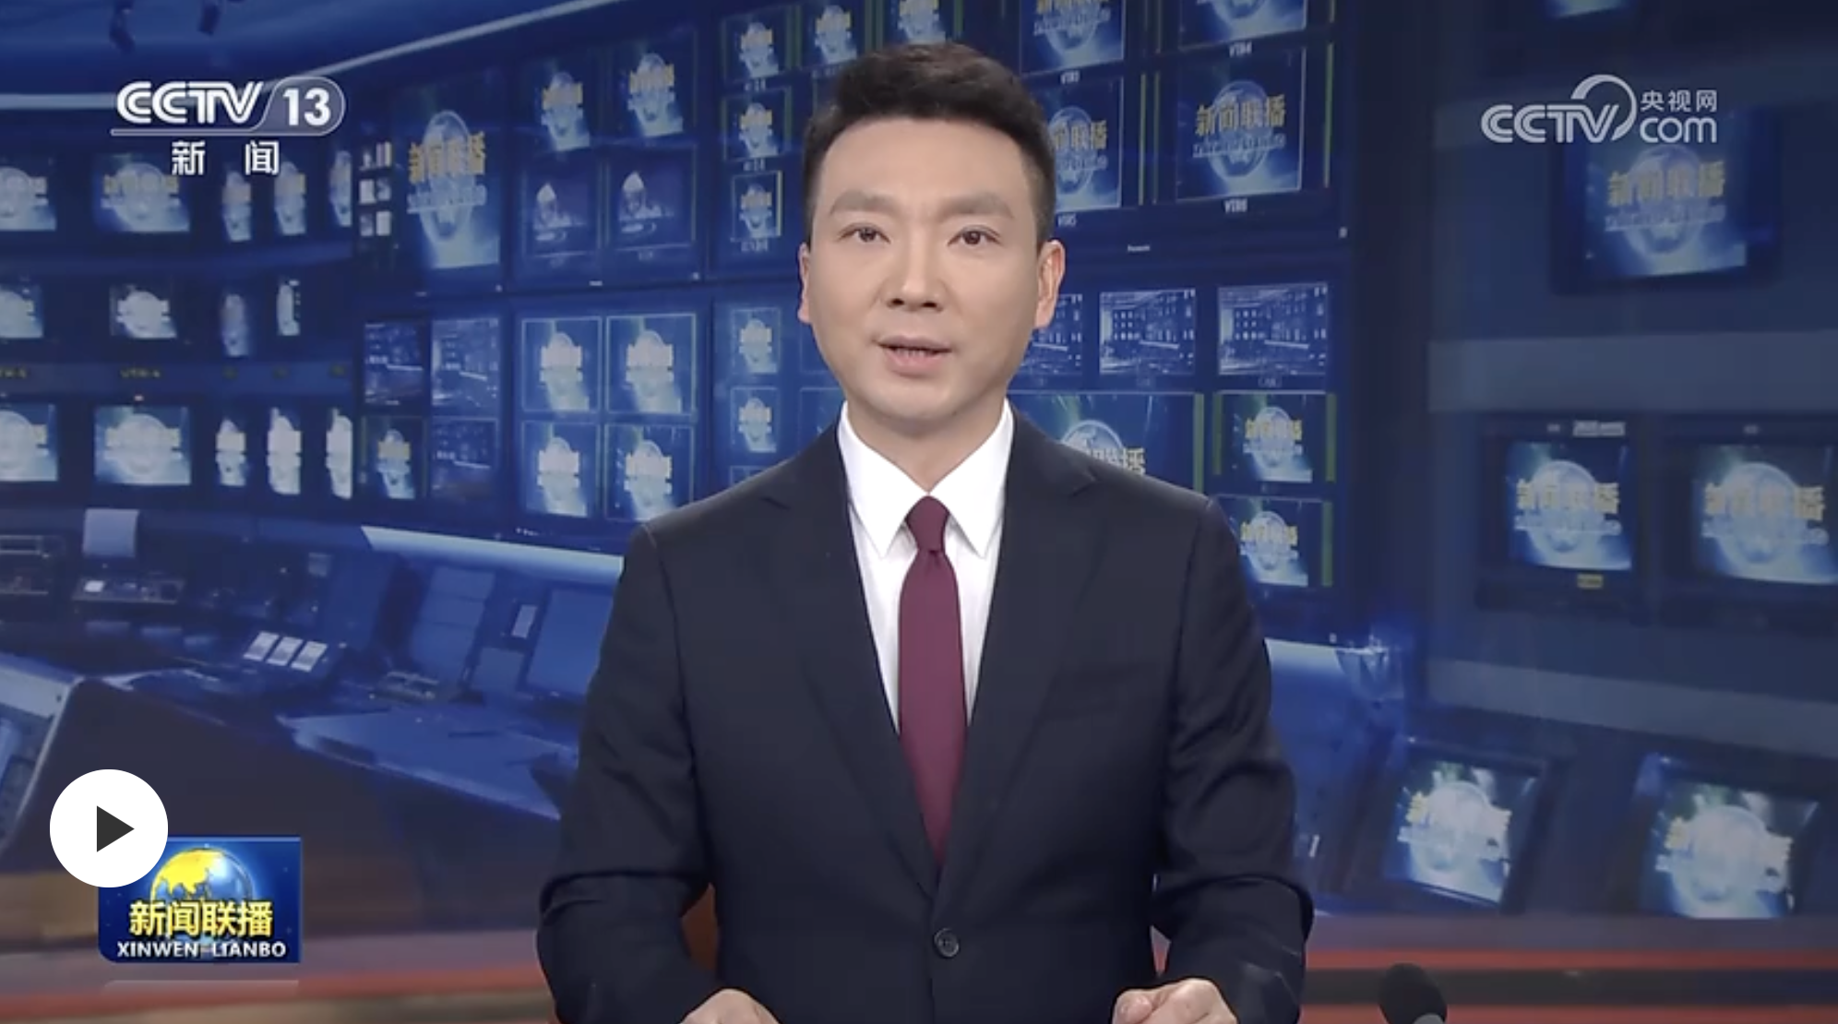
https://boot-video.xuexi.cn/video/1004/p/11653733490402672654441004/049e01068ab5430abea1d037426869af-2.m3u8

Slide 6



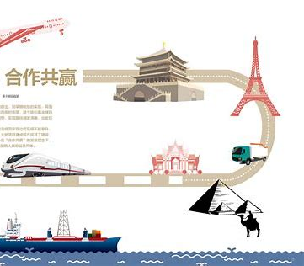
回望过去“黄金十年”
十年来，中国已与152个国家、32个国际组织签署了200多份共建“一带一路”合作文件，覆盖中国83%的建交国。
十年来，投资贸易水平持续提升。2013年至2022年，中国与沿线国家货物贸易进出口额、非金融类直接投资额年均分别增长8.6%和5.8%，与沿线国家双向投资累计超过2700亿美元。

Slide 7

回望过去“黄金十年”
民心相通取得显著成效，中国企业在共建国家建设的境外经贸合作区已为当地创造了42.1万个就业岗位。预计到2030年，共建“一带一路”可使相关国家760万人摆脱极端贫困、3200万人摆脱中度贫困，将使全球收入增加0.7%至2.9%。不断释放。
共建“一带一路”有关合作理念和主张写入联合国、二十国集团、亚太经合组织、上海合作组织等重要国际机制的成果文件。共建“一带一路”朋友圈持续扩大，国际影响力、合作吸引力不断释放。

Slide 8

回望过去“黄金十年”
十年来，共建“一带一路”取得显著成绩。设施联通更加通达通畅，成功建设了中欧班列、西部陆海新通道、中老铁路等一批标志性项目。其中，中欧班列已铺画运行线路84条，通达欧洲25个国家的211个城市；西部陆海新通道铁海联运班列已覆盖中国中西部18个省（区、市）。

Slide 9
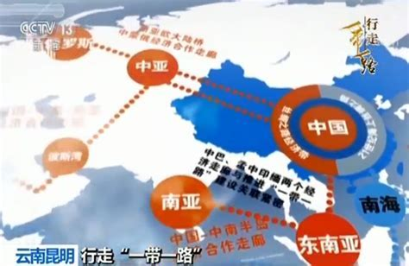
回望过去“黄金十年”
乘风破浪，顺势而为。“一带一路”倡议秉持共商共建共享原则，坚持开放、绿色、廉洁理念，十年来始终致力于高标准、惠民生、可持续的合作项目，并将继续谱写国家互利共赢、人民相知相亲、文明互学互鉴的丝路时代新篇。

Slide 10
02
“一带一路”的天下大同理念
一座座水电站、风电站、光伏电站，一条条输油、输气管道，越来越智能通达的输电网络，让能源短缺不再是发展的瓶颈，让发展中国家绿色低碳发展的梦想得以点亮，成为新时代可持续发展的绿洲、灯塔。
——习近平

Slide 11

“一带一路”的天下大同理念
大道之行也，天下为公。今年是“一带一路”倡议提出十周年，也是构建人类命运共同体理念提出十周年。以共建“一带一路”为实践平台推动构建人类命运共同体，与中华民族历来秉持的天下大同理念深度契合。

Slide 12

“一带一路”的天下大同理念
东方智慧，穿越千年。昔日，古丝绸之路开启东西方交流的大时代，架起中国与世界交往的桥梁。今天，从历史深处走来的“一带一路”，秉持中华文化“天下大同”“天下一家”理念，致力于促进国家间互联互通、交流合作，为全球化发展进程掀开新的一页。

Slide 13
03
文化因交流而多彩
“精彩纷呈的文化年、艺术节、博览会、展览会，独具特色的鲁班工坊、“丝路一家亲”“光明行”等人文交流项目，不断深化的民间组织、智库、媒体、青年交流，奏响新时代的丝路乐章。”
——习近平

Slide 14

文化因交流而多彩
中方支持民间交往。中方将举办“良渚论坛”，深化同共建“一带一路”国家的文明对话。在已经成立丝绸之路国际剧院、艺术节、博物馆、美术馆、图书馆联盟的基础上，成立丝绸之路旅游城市联盟。继续实施“丝绸之路”中国政府奖学金项目。

Slide 15
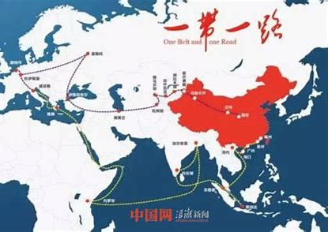
文化因交流而多彩
千年后的今天，古老的丝绸之路再次焕发新的生命力。源自中国、达及世界的“一带一路”合作捷报频传，成就瞩目，架起文明交流互鉴的桥梁。在共建“一带一路”倡议提出十周年之际，让我们通过文明对话的故事，感受丝绸之路以文化之美描绘美美与共、以工匠之心雕琢心心相通的魅力。

Slide 16
04
携手向未来，砥砺前行
“世界好，中国才会好；中国好，世界会更好。通过共建“一带一路”，中国对外开放的大门越开越大，内陆地区从“后卫”变成“前锋”，沿海地区开放发展更上一层楼，中国市场同世界市场的联系更加紧密。”
——习近平

Slide 17

携手向未来，砥砺前行
只要各国有合作的愿望、协调的行动，天堑可以变通途，“陆锁国”可以变成“陆联国”，发展的洼地可以变成繁荣的高地。经济发展快一些的国家，要拉一把暂时走在后面的伙伴。只要大家把彼此视为朋友和伙伴，相互尊重、相互支持、相互成就，赠人玫瑰则手有余香，成就别人也是帮助自己。把别人的发展视为威胁，把经济相互依存视为风险，不会让自己生活得更好、发展得更快。

Slide 18

携手向未来，砥砺前行
古丝绸之路之所以名垂青史，靠的不是战马和长矛，而是驼队和善意；不是坚船和利炮，而是宝船和友谊。共建“一带一路”注重的是众人拾柴火焰高、互帮互助走得远，崇尚的是自己过得好、也让别人过得好，践行的是互联互通、互利互惠，谋求的是共同发展、合作共赢。不搞意识形态对立，不搞地缘政治博弈，也不搞集团政治对抗，反对单边制裁，反对经济胁迫，也反对“脱钩断链”。

Slide 19

携手向未来，砥砺前行
10年的历程证明，共建“一带一路”站在了历史正确一边，符合时代进步的逻辑，走的是人间正道。我们要有乱云飞渡仍从容的定力，本着对历史、对人民、对世界负责的态度，携手应对各种全球性风险和挑战，为子孙后代创造和平、发展、合作、共赢的美好未来。

Slide 20

五四主题团日活动/班团一体迎五四！
谢谢欣赏
班级：2021215120
主讲：韩志浩
2023年10月23日

